Slide 1
DIGITÁLIS HITTANÓRA
ÁLDÁS, BÉKESSÉG!
A mai óra témája:
Hogyan látnak engem mások?
(Zsoltárok 139,1—5.15—18)

Slide 2
Kedves Hittanos Barátom!
A digitális hittanórán szükséged lesz a következőkre:
Internet kapcsolat
Laptop, okostelefon vagy tablet
Hangszóró vagy fülhallgató
Színesceruzák
Lelkes és nyitott hozzáállásod. ☺
Kérlek, hogy olvasd el a diákon szereplő információkat és kövesd az utasításokat!
Állítsd be a diavetítést és indítsd el a PPT-t!

Slide 3

Imádkozzunk!
Mi Atyánk, aki a mennyekben vagy.
Szenteltessék meg a te neved, jöjjön el a te országod,
legyen meg a te akaratod, amint a mennyben úgy a földön is.
Mindennapi kenyerünket add meg nekünk ma,
És bocsásd meg vétkeinket, minképpen mi is megbocsátunk
az ellenünk vétkezőknek.
És ne vigy minket kísértésbe, de szabadíts meg a gonosztól,
Mert Tiéd az ország, a hatalom, és a dicsőség mindörökké.
Ámen.

Slide 4
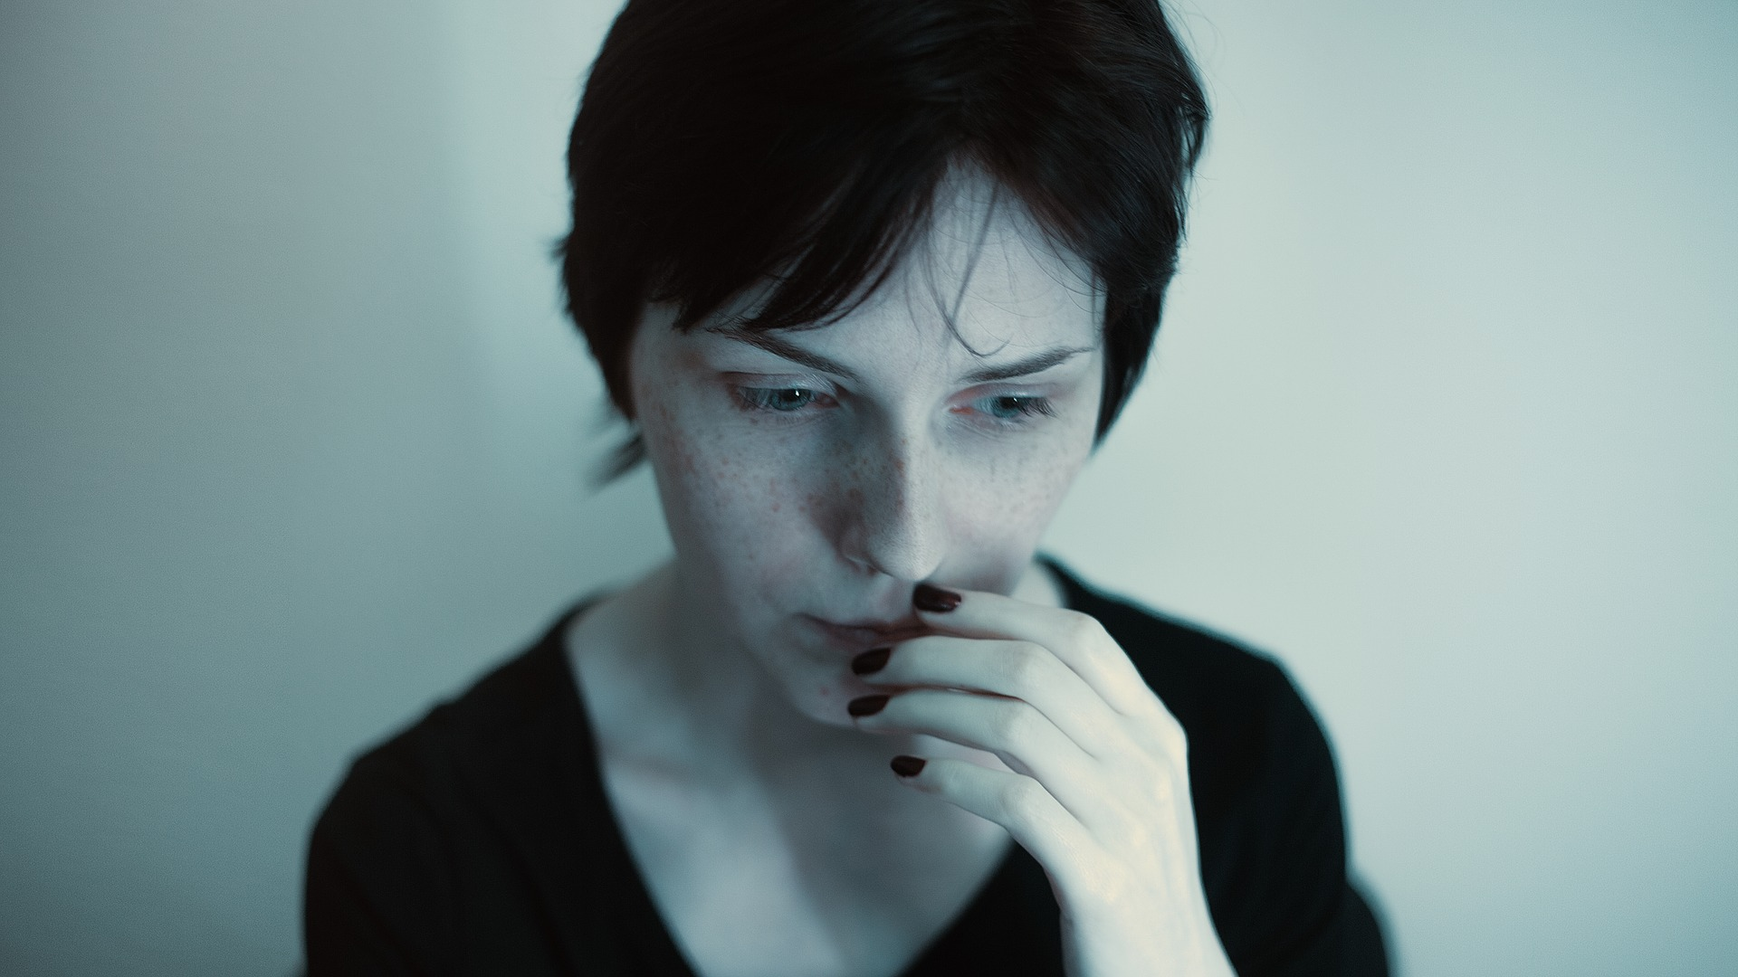
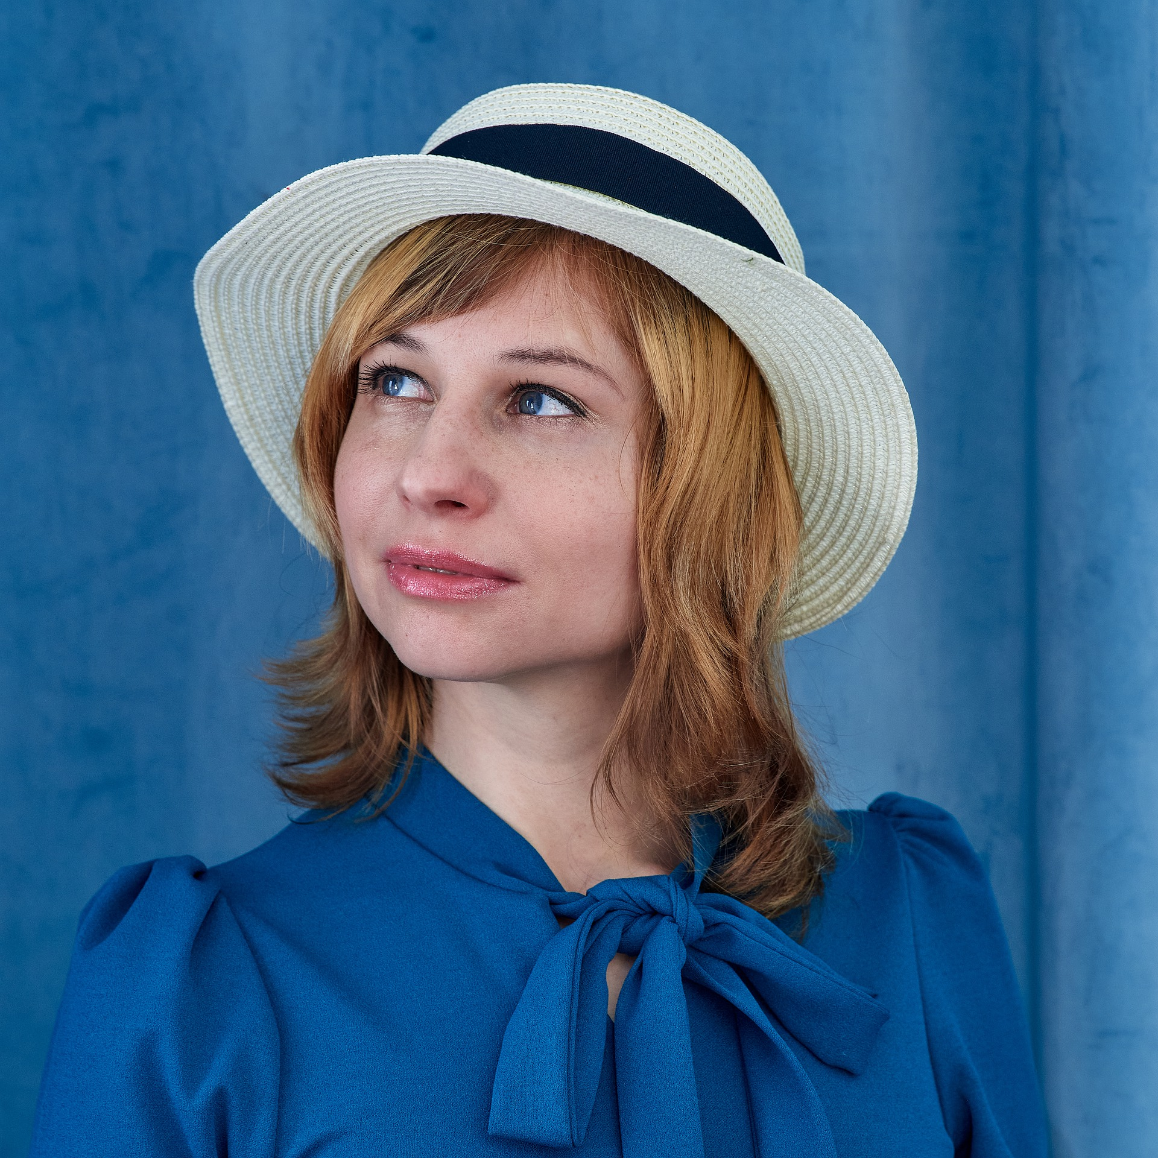
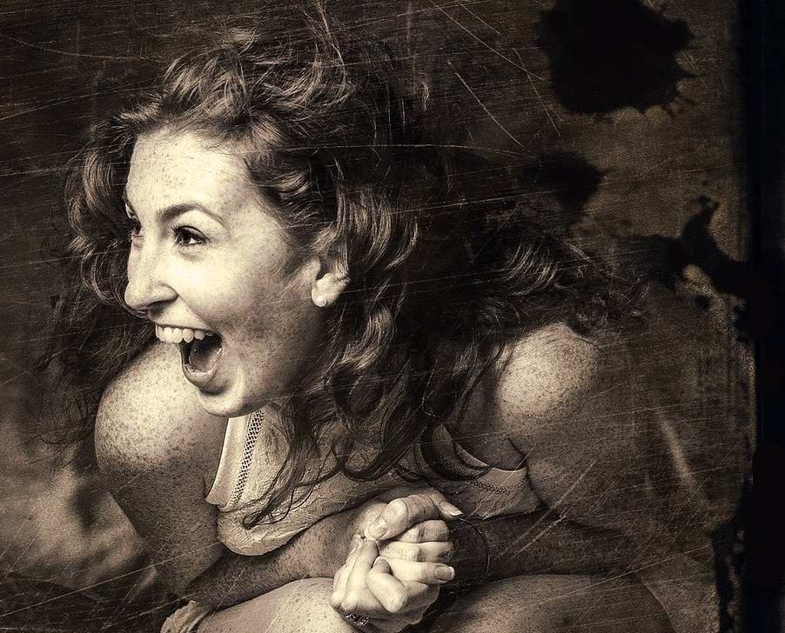
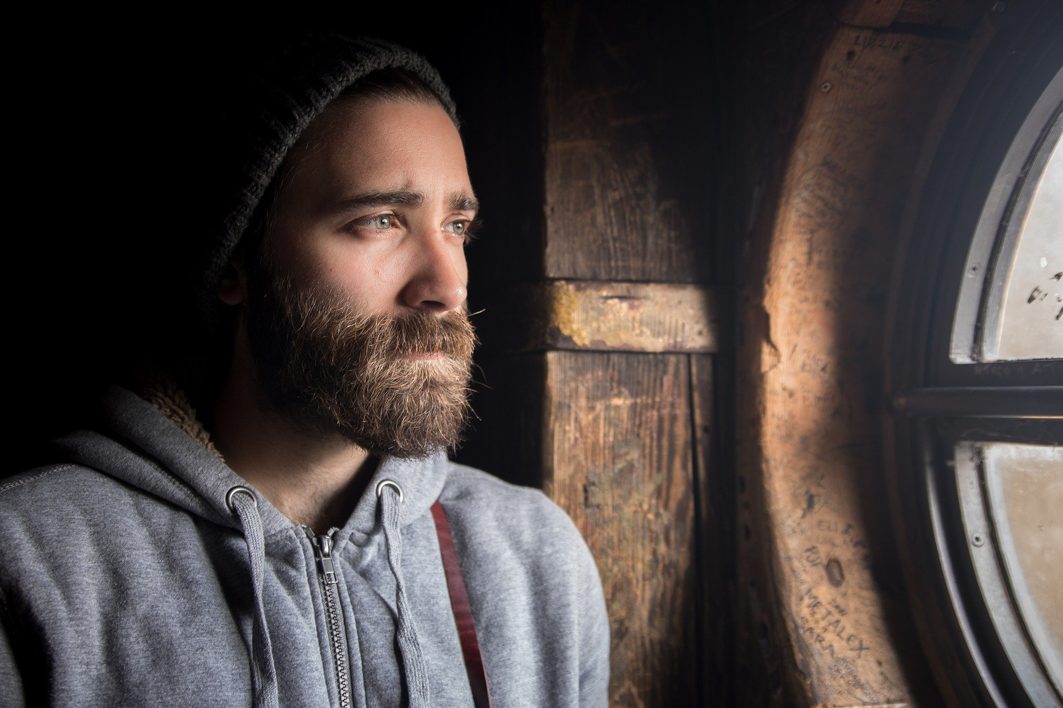
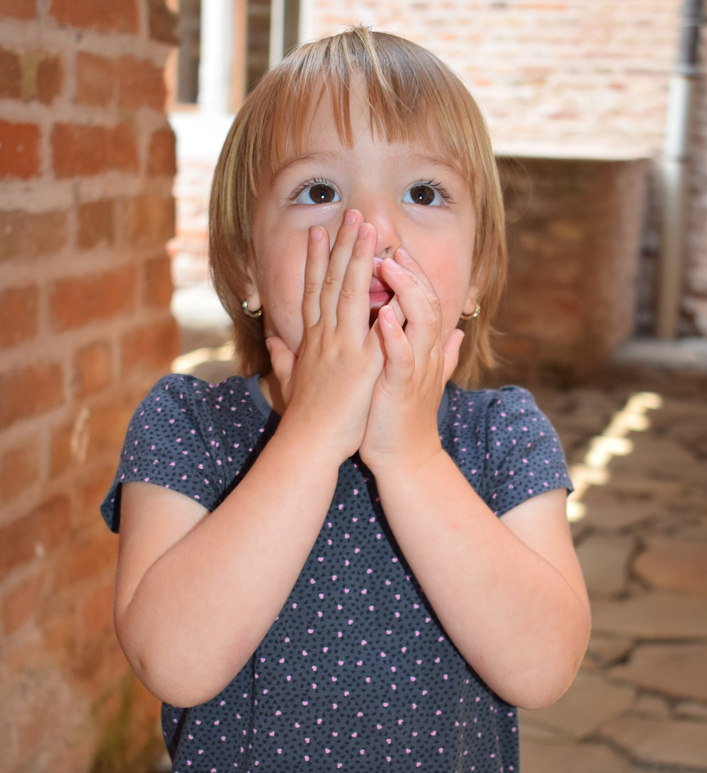
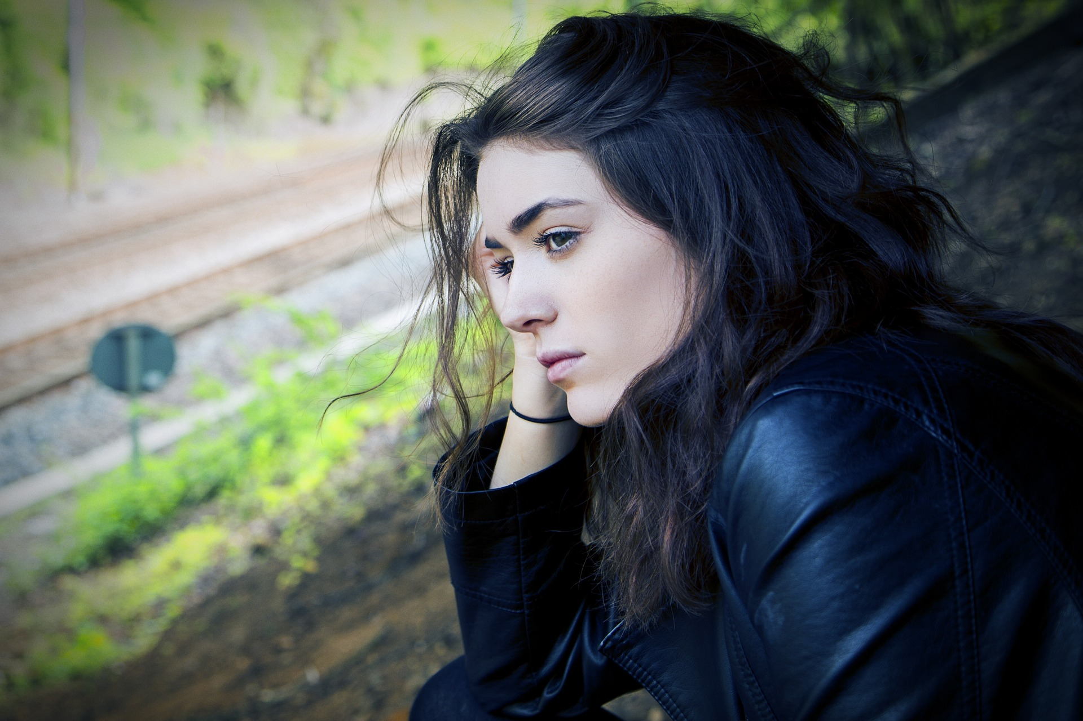

Milyen érzelmet fejeznek ki ezek az arcok?
Mit érezhetnek ezek az emberek?

Slide 5
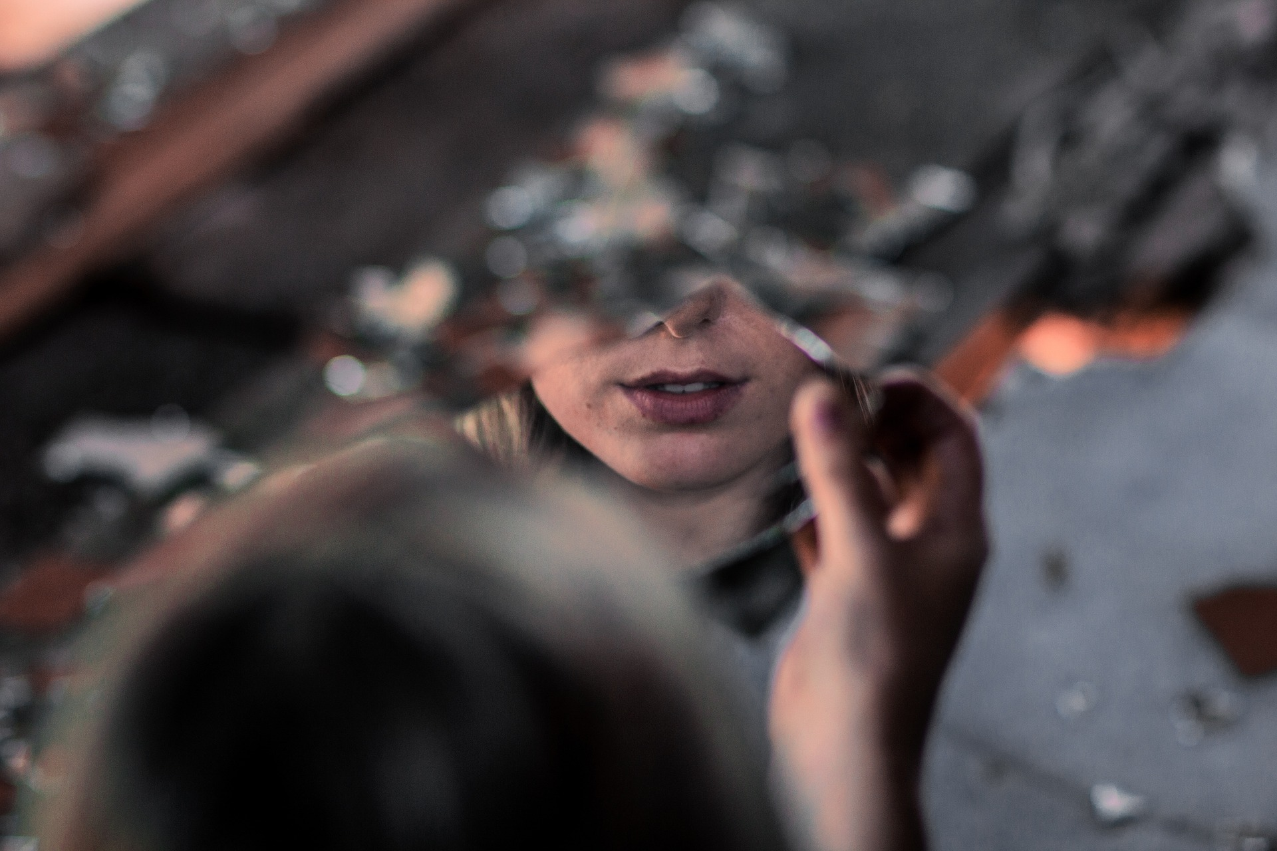

Milyennek látnak mások?
Amikor föltesszük azt a kérdést, hogy „Ki vagyok én?”, akkor gyakran arról is gondolkodni kezdünk, hogy „Milyennek látnak mások?” Azaz: mit gondolnak és mondanak rólunk? Mit látnak belőlünk? Mennyire ismernek? Milyennek tartanak?
Sőt, érdemes azt is megkérdezni magunktól, hogy mennyire befolyásol bennünket az, amit mások mondanak rólunk. Mi, emberek, az alapján formálunk véleményt, amit a másik emberből megismerünk, amit tőle és róla tudunk. Ahogyan kinéz. Ahogyan viselkedik. Ahogyan kifejezi magát. Amit mond. Amit tesz. Ahogyan reagál egy-egy helyzetben.

Slide 6
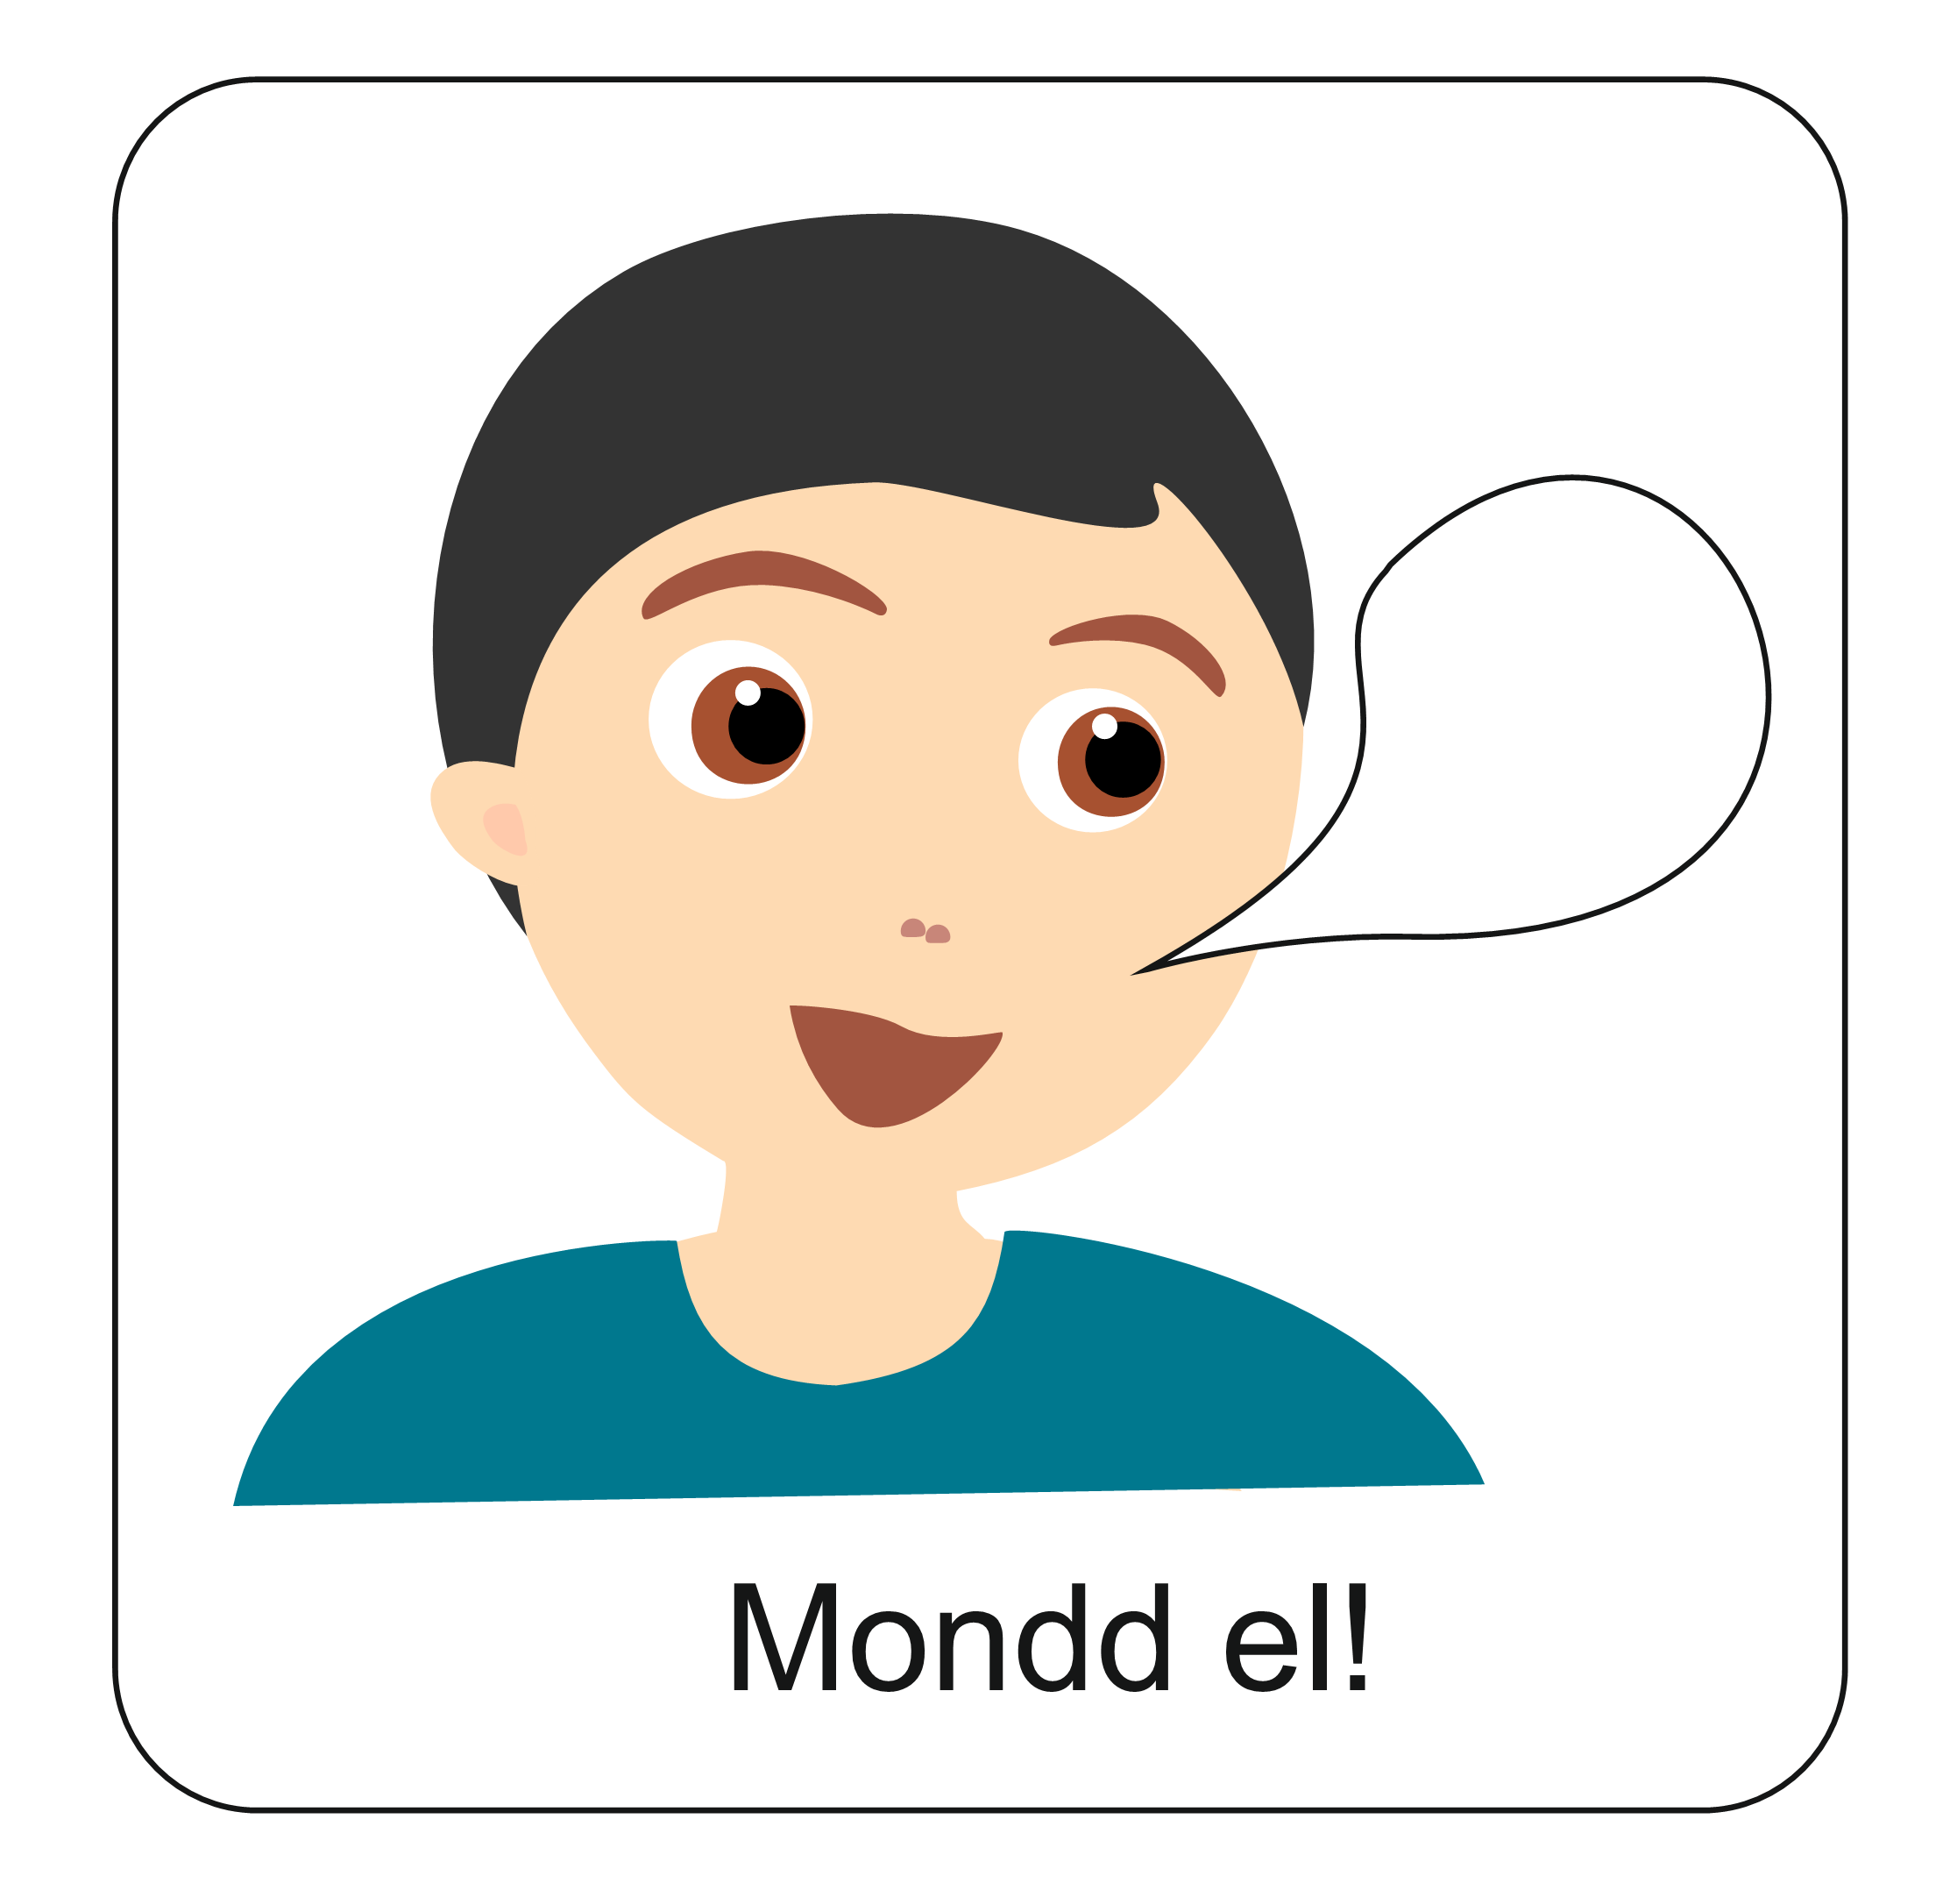
Most képzeld el, hogy mindezek az emberek rád néznek!
Az arcuk rólad mond véleményt!
Mit gondolsz, mit üzen a tekintetük?
Van olyan ismerősöd, barátod, aki hasonlóképpen szokott rád nézni?

Slide 7
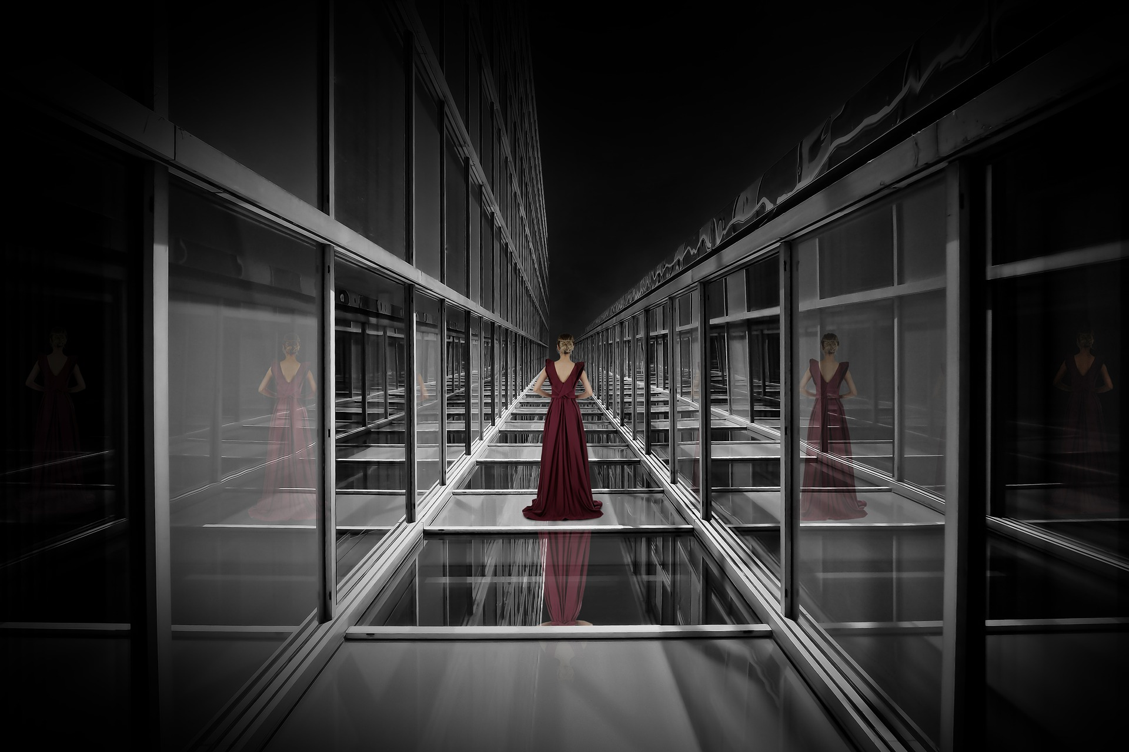
Egy kísérlet
Tükrök sokasága teljes képet adhat a külsőnkről.
A következő dia segítségével egy tükrökkel teli terembe fogsz „belépni”. Azonban a most következő tükrök a belső tulajdonságaid feltérképezezésében segíthetnek.
Vajon milyennek látnak a különböző közösségek, ahova tartozol? Számít egyáltalán mások véleménye?

Slide 8
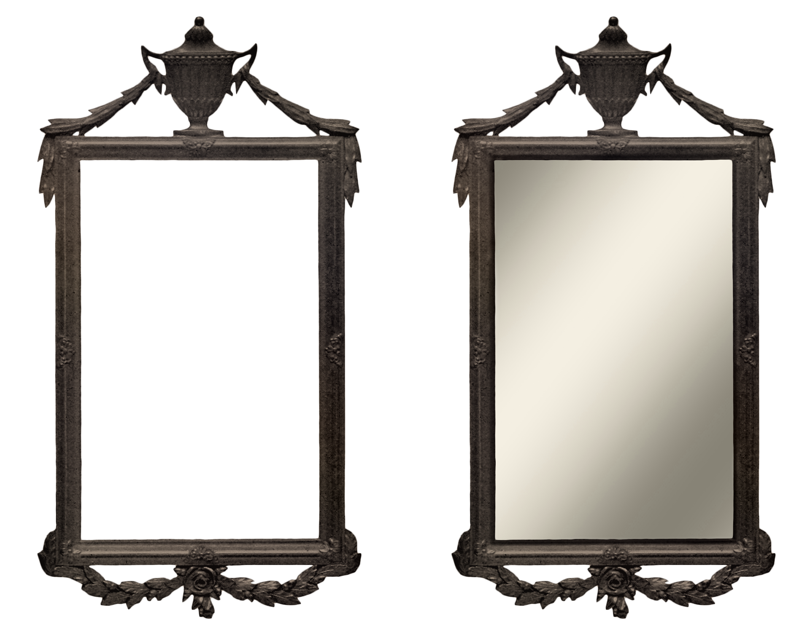
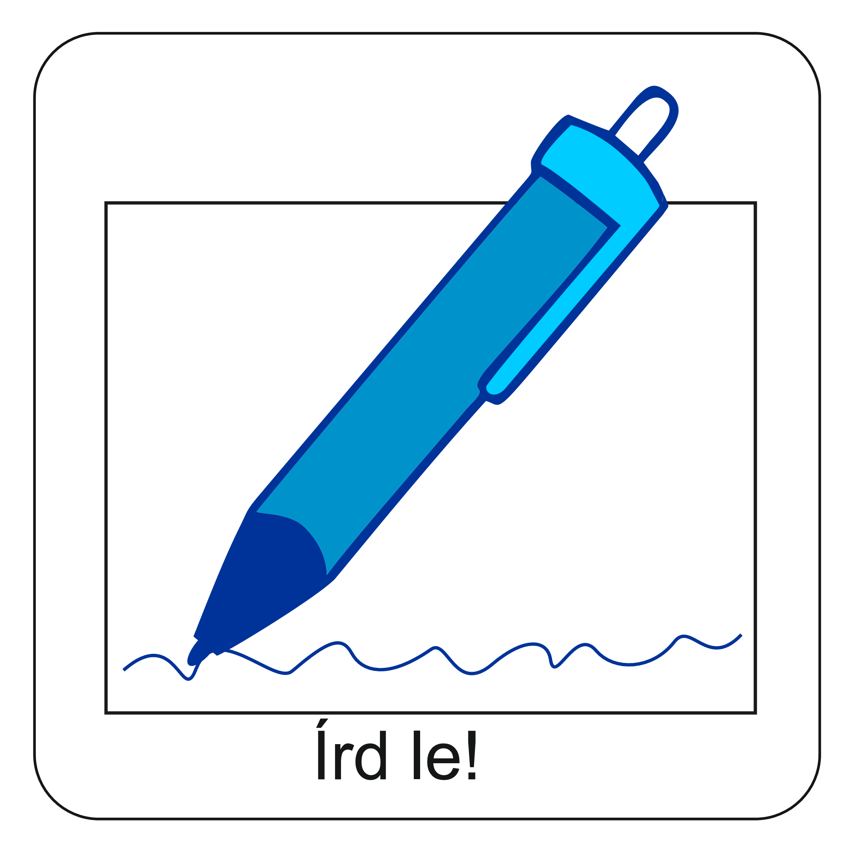
Gyülekezetem
Családom
Osztálytársaim
Barátaim
Tanáraim
Szomszédaim
Mit gondolnak rólam?
Gyűjts minden tükörhöz két-két tulajdonságot!
Milyennek látnak engem mások?

Slide 9
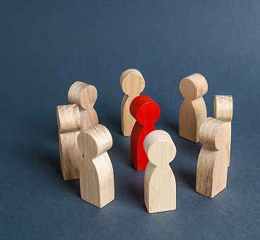
Mennyire befolyásol mások véleménye?
Természetes, hogy fontos számunkra az, hogy mit gondol és hogyan vélekedik rólunk a család, a barátaink, társaink. Gondot okoz azonban, ha mindig ahhoz akarjuk igazítani magunkat, amit mások mondanak rólunk. Bizonytalanok lehetünk és megkérdőjelezhetjük azt, hogy valóban értékesek vagyunk-e, ha csak a bennünket ért kritikákra figyelünk.
Előfordul, hogy mindenáron olyanok akarunk lenni, mint mások, azért, hogy szeressenek, elfogadjanak és befogadjanak bennünket. Néha olyan dolgokat is megteszünk, amit lehet, hogy önmagunktól nem tettünk volna meg. Az is előfordul, hogy negatívan látjuk magunkat és mások véleményét mondjuk vissza saját magunkról. Mennyire befolyásol minket mások véleménye?
Vajon tényleg olyanok vagyunk, mint amilyennek látnak és mondanak mások?

Slide 10
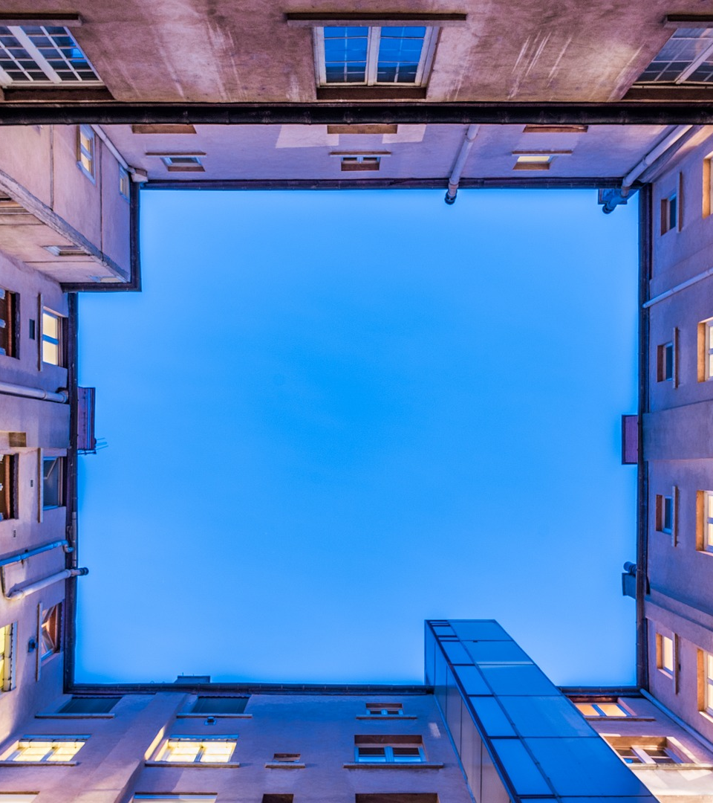
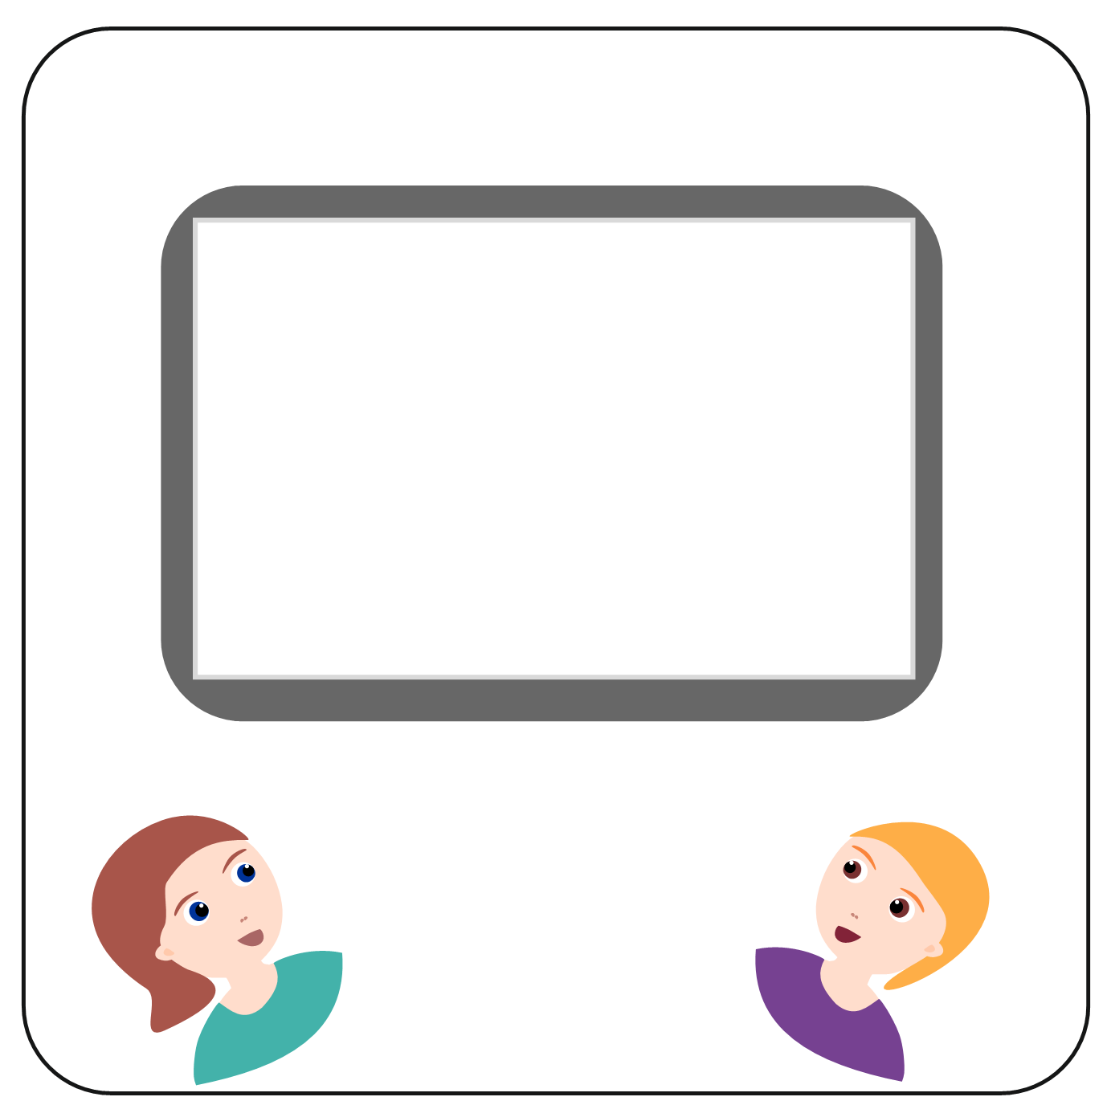
Egy másik nézőpont
Minden kérdést érdemes több oldalról is megvizsgálni. Minden új nézőpont, új felismerésekhez vezet.
Így kell tennünk más emberek rólunk alkotott véleményével is. A következő videó segít mások véleménye fölé látni.
Mert önmagunk megismerésében és értékelésében szükségünk van Isten bölcsességére.
Kattints ide és nézd meg ezt a videót!

Slide 11
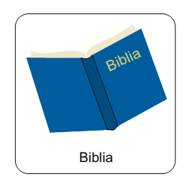
Az isteni nézőpont
„Uram, te megvizsgálsz és ismersz engem. Tudod, ha leülök vagy ha felállok, messziről is észreveszed szándékomat. Szemmel tartod járásomat és pihenésemet, gondod van minden utamra. Még nyelvemen sincs a szó, te már pontosan tudod, Uram. Minden oldalról körülfogtál, kezedet rajtam tartod. … Csontjaim nem voltak rejtve előtted, amikor titkon formálódtam, mintha a föld mélyén képződtem volna. Alaktalan testemet már látták szemeid; könyvedben minden meg volt írva, a napok is, amelyeket nekem szántál, bár még egy sem volt meg belőlük. Mily drágák nekem szándékaid, Istenem, mily hatalmas azoknak száma! Számolgatom, de több a homokszemeknél, és a végén is csak nálad vagyok.”
(Zsolt 139,1—5.15—18)
Dolgozz a szöveggel!
Milyen testrészek szerepelnek a szövegben?
Mit jelent az, hogy „kezedet rajtam tartod”?
Milyen érzést vált ki belőled Isten mindentudó volta?

Slide 12
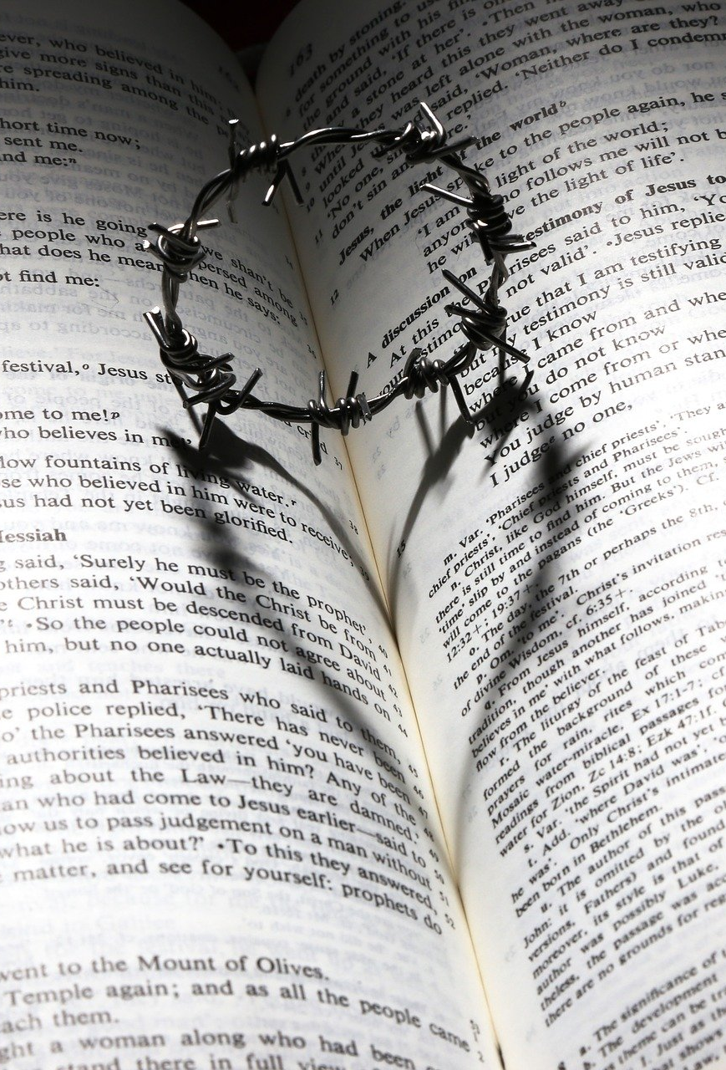
Isten másként lát bennünket
Isten másként tekint ránk, mint ahogyan mi emberek látjuk egymást. A Biblia ezt mondja erről: „Mert nem az a fontos, amit lát az ember. Az ember azt nézi, ami a szeme előtt van, de az Úr azt nézi, ami a szívben van.” (1Sám 16,7b)
Ahogyan a 139. zsoltárban is olvashatjuk, Ő ismer bennünket teljes egészében. Egyéniséggé teremtett bennünket. Egyedivé és különlegessé. Az a szándéka velünk, hogy önmagunk legyünk. A legjobb önmagunk, akik lehetünk Vele és Általa. Ő szeretettel és elfogadással tekint ránk. Számára annyira értékesek vagyunk, hogy elküldte el Fiát, Jézus Krisztust értünk. Nem kell félnünk attól, hogy elveszítjük a szeretetét. Az Ő véleménye sokkal fontosabb lehet a számunkra, mint bármelyik emberé.

Slide 13

Énekeljünk!
1. Jézusról, csak Róla mondok éneket,
Ő, csak Ő hordozta minden vétkemet,
Ő, csak Ő hordozta minden vétkemet.
2. Bűn szennyezte lelkem, s ím befogadott,
Vére árán nyertem bűnbocsánatot,
Vére árán nyertem bűnbocsánatot.
3. Bűn, halál bilincsét Jézus törte le,
Így lettem fogolyból Isten gyermeke,
Így lettem fogolyból Isten gyermeke.
Kattints ide és hallgasd meg!

Slide 14
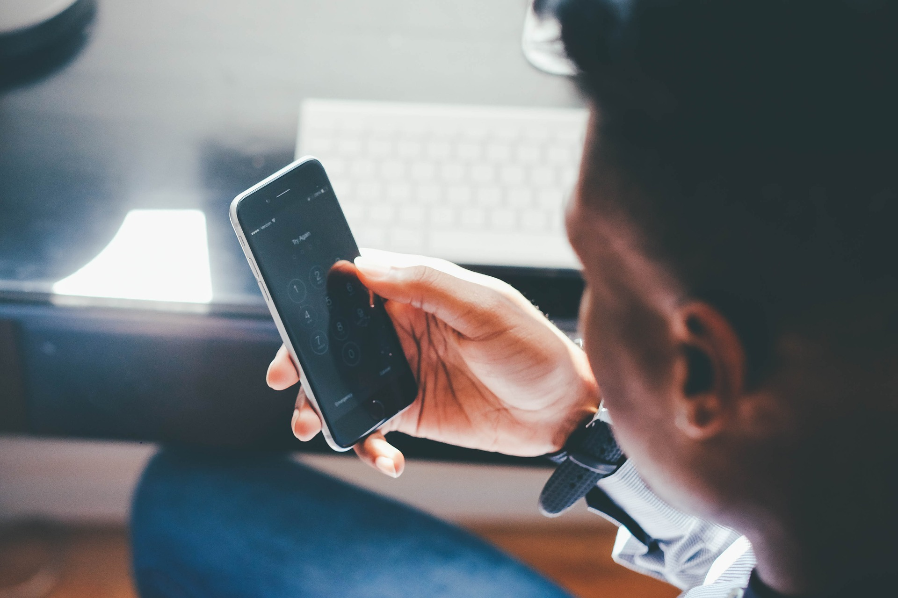
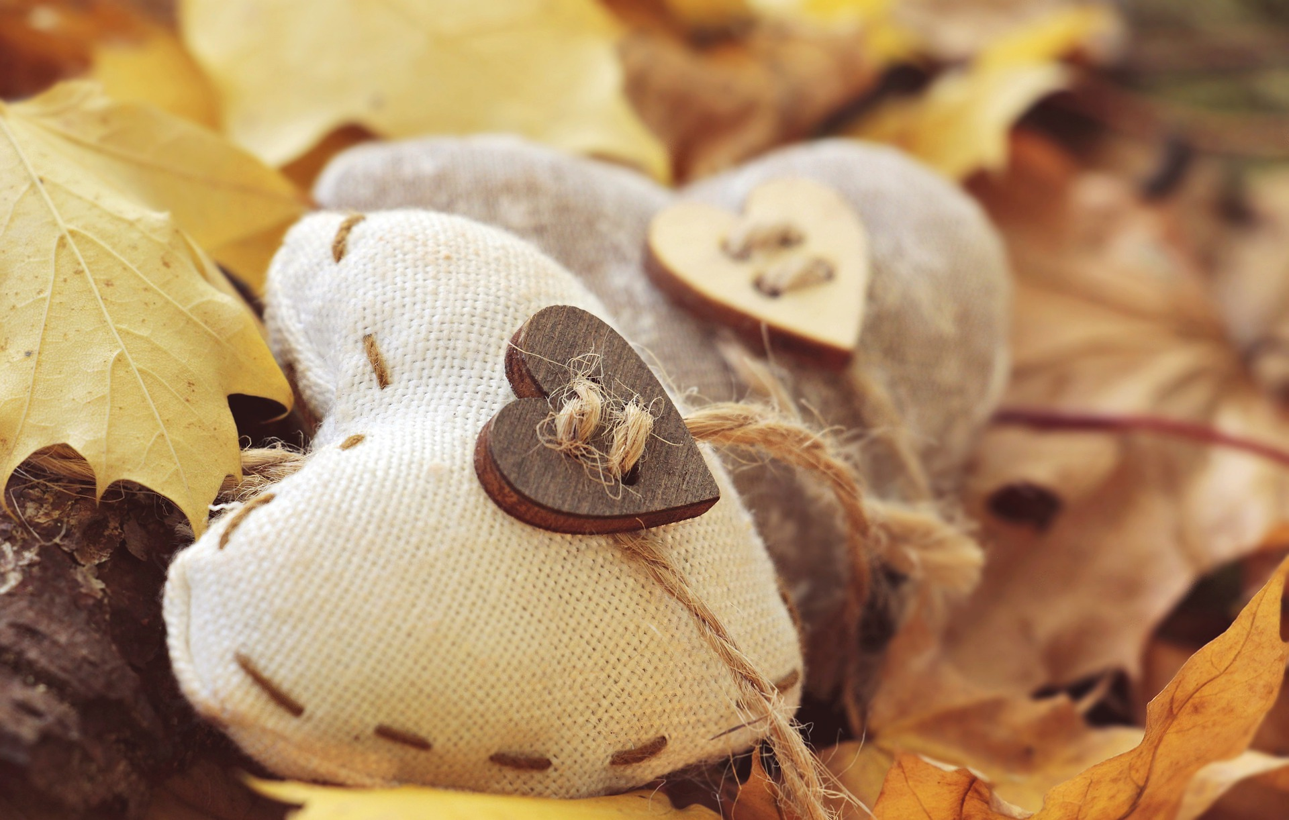
Aranymondás
„Az ember azt nézi, ami a szeme előtt van, de az ÚR azt nézi, ami a szívben van.”
1Sámuel 16,7

Slide 15
Imádkozzunk!
Mi Atyánk, aki a mennyekben vagy.
Szenteltessék meg a te neved, jöjjön el a te országod,
legyen meg a te akaratod, amint a mennyben úgy a földön is.
Mindennapi kenyerünket add meg nekünk ma,
És bocsásd meg vétkeinket, minképpen mi is megbocsátunk
az ellenünk vétkezőknek.
És ne vigy minket kísértésbe, de szabadíts meg a gonosztól,
Mert Tiéd az ország, a hatalom, és a dicsőség mindörökké.
Ámen.
Kedves Hittanos!
Várunk a következő digitális hittanórára!
Áldás, békesség!
Források: pixabay.com, youtube.com

